Slide 1
Выявленные по результатам
проведенного анализа
ограничивающие конкуренцию факторы
на отдельных приоритетных
и социально-значимых рынках
Руководитель
Бурятского УФАС России
Е.И. Потапова

Slide 2
Распоряжение Правительства РФ от 05.09.2015 № 1738-р «Об утверждении стандарта развития конкуренции в субъектах РФ»
Распоряжение Правительства РБ от 29.12.2015 № 791-р
«О мерах по реализации Стандарта развития конкуренции в субъектах Российской Федерации»
Перечень приоритетных и социально значимых рынков для содействия развитию конкуренции в Республике Бурятия;
План мероприятий ("дорожная карта") по содействию развитию конкуренции в Республике Бурятия;
Показатели оценки развития конкуренции на приоритетных и социально значимых рынках.
7 марта 2018 года: Соглашение между Министерством экономики Республики Бурятия и Бурятским УФАС России о внедрении
в Республике Бурятия Стандарта развития конкуренции
в субъектах Российской Федерации
2

Slide 3
Приоритетные и социально значимые рынки для развития конкуренции в Республике Бурятия
Рынок услуг дошкольного образования
Рынок услуг детского отдыха и оздоровления
Рынок услуг дополнительного образования детей
Рынок медицинских услуг
Рынок услуг психолого-педагогического сопровождения детей с ограниченными возможностями здоровья
Рынок услуг в сфере культуры
Рынок услуг жилищно-коммунального хозяйства
Рынок розничной торговли
Рынок услуг перевозки пассажиров наземным транспортом
Рынок услуг связи
Рынок услуг социального обслуживания населения
Рынок мяса и мясной продукции
Рынок электроэнергетики

Slide 4
Рынок электроснабжения
2 гарантирующих поставщика
На территории Бурятии функционируют локальные розничные рынки купли-продажи (поставки) электрической энергии (мощности) в географических границах деятельности поставщиков электроэнергии
13 энергосбытовых организаций
Все локальные рынки являются высококонцентрированными и относятся к рынкам с неразвитой конкуренцией.

Slide 5
Рынок услуг в сфере культуры (рынок услуг по производству фильмов)
Целевой показатель
на 2018 год:
доля расходов бюджета, распределяемых на конкурсной основе
на финансирование деятельности организаций всех форм собственности – 0,85%
Кинопроизводство:
9 частных организаций
и 1 индивидуальный предприниматель
Барьеры:
Экономические.
Высокие финансовые риски. Значительные затраты.
Административные. Непрозрачные критерии отбора при распределении субсидий
Иные.
Отсутствие профессиональных кадров. Отсутствие инфраструктуры.
Конкурентная среда:
- На региональном уровне продукция востребована, конкуренция между региональным производителями невысокая;
- Сложно конкурировать с российскими и зарубежными лентами.

Slide 6
Рынок услуг социального обслуживания населения
Конкурентная среда:
В Республике Бурятия в 2018 году зарегистрировано 48 организаций социального обслуживания всех форм собственности,
в том числе 12 негосударственных организаций
Барьеры:
Экономические
Высокая стоимость заемных средств.
Высокие расходы на передвижение сотрудников между местами проживания обслуживаемых лиц
Иные
Низкий уровень спроса на услуги частных организаций.
Низкий уровень информированности населения.
Недоступность зданий для маломобильных граждан.
Недостаток квалифицированных кадров. Низкая заработная плата работников

Slide 7
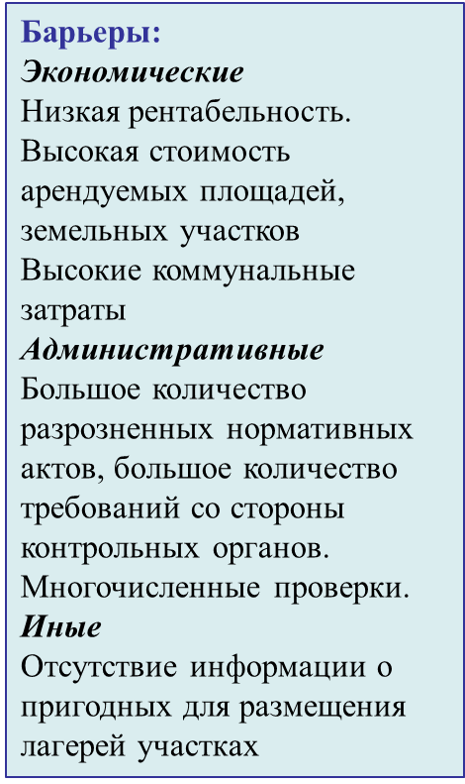
Рынок услуг детского отдыха и оздоровления
Конкурентная среда:
В 2017 году функционировало
530 организаций отдыха детей и их оздоровления, в т.ч.:
357 лагерей дневного пребывания, 70 лагерей труда и отдыха, 71 палаточный лагерь, 29 загородных оздоровительных учреждений и 3 санаторно-курортных учреждения.
Частный сектор рынка представлен 12 организациями.
Меры по развитию конкуренции:
Создание алгоритма действий, инструкции для предпринимателя при открытии нового лагеря. Частичное субсидирование.
Активное кураторство отрасли.
Информирование об имеющихся земельных участках, помещениях, пригодных для размещения лагерей, и об условиях их получения в пользование.
Информирование родителей об услугах частных организаций.
Привлечение частных организаций к обсуждению проблем наравне с гос. и мун. учреждениями

Slide 8
СПАСИБО ЗА ВНИМАНИЕ!

